Slide 1
VSPLAB TSMC TN16FFC_P
Editor: 蘇子源、陳東軒

Slide 2

Check technology
初次使用請登入EDA server(只能在50, 其他不行)
ssh ACCOUNT@140.113.202.50
確認是否在t16群組中，沒有的話找凱傑開
groups
16nm
group

Slide 3
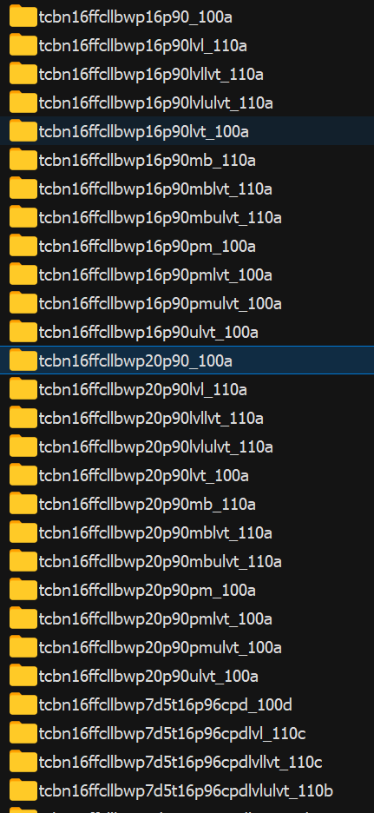
Check technology
確認可以Access製程路徑
cd /mnt/NAS/CAD/TN16FFC_P/PDK/process/TN16FFC/IP/CBTK_TSMC16FFC_core_TSMC_v2.0/orig_lib/TSMCHOME/digital/Front_End/timing_power_noise/NLDM/
有很多種設定可以選(詳細設定意義可翻Document)
這邊提供我Tape-out使用的設定做參考
/tcbn16ffcllbwp20p90_100a
tcbn16ffcllbwp20p90ffgnp0p88v0c.db (FF Corner: Higher speed, Larger power)
tcbn16ffcllbwp20p90ssgnp0p72v125c.db (SS Corner: Lower speed, Smaller power) (Worst case)
tcbn16ffcllbwp20p90tt0p8v25c.db(TT Corner: Ideal status)
如果不需Tape-out，一般使用TT Corner就好；否則三種都需要驗證過
Process document path
cd /mnt/NAS/CAD/TN16FFC_P/PDF/TN16s081/mnt/test/20241227-002277-TN16-PDF/IP/CBTK_TSMC16FFC_core_TSMC_v2.0/orig_lib/TSMCHOME/digital/Front_End/SBOCV/documents/
Notes:
Document path：
cd /mnt/NAS/CAD/TN16FFC_P/PDF/TN16s081/mnt/test/20241227-002277-TN16-PDF/IP/CBTK_TSMC16FFC_core_TSMC_v2.0/orig_lib/TSMCHOME/digital/Front_End/SBOCV/documents/

Slide 4
Check technology
挑到你要的製程db檔，CP回到自己帳號下 (這樣可以不受只能在50使用的限制)
Ex：使用/tcbn16ffcllbwp20p90_100a中的tcbn16ffcllbwp20p90tt0p8v25c.db，先回到你的家目錄
cd
cp "/mnt/NAS/CAD/TN16FFC_P/PDK/process/TN16FFC/IP/CBTK_TSMC16FFC_core_TSMC_v2.0/orig_lib/TSMCHOME/digital/Front_End/timing_power_noise/NLDM/tcbn16ffcllbwp20p90_100a/tcbn16ffcllbwp20p90tt0p8v25c.db" .
(Source路徑後在Target路徑加”.”可以自動複製檔名)

Slide 5
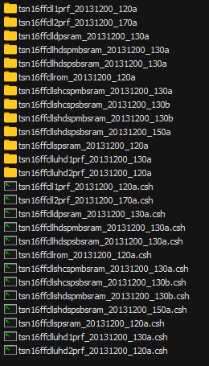
Memory compiler (只能在50使用)
找你要用的SRAM類型
cd /mnt/NAS/CAD/TN16FFC_P/PDK/process/TN16FFC/IP/CBTK_TSMC16FFC_core_TSMC_v2.0/orig_lib/TSMCHOME/sram/Compiler
1prf：Single-Port Register File
Single-port：一讀/一寫，io data各一條，address一條
2prf：Dual-Port Register File
Dual-port：一讀一寫，io data各一條，address兩條
spsram：Low Power Single Port SRAM
一讀/一寫，io data各一條，address一條

Slide 6
Memory compiler (只能在50使用)
確認要用的memory後，複製以下Command將所需檔案cp回自己帳號下
建議可以將檔案複製到你要用的資料夾中，像是你的project的/04_MEM
cd <YOUR DESTINATION FOLDER>
這邊以”tsn16ffcllspsram_20131200_120a”為我tape-out使用的Single port SRAM供參考
cp "/mnt/NAS/CAD/TN16FFC_P/PDK/process/TN16FFC/IP/CBTK_TSMC16FFC_core_TSMC_v2.0/CIC/Memory/mc2.cshrc" .
cp "/mnt/NAS/CAD/TN16FFC_P/PDK/process/TN16FFC/IP/CBTK_TSMC16FFC_core_TSMC_v2.0/orig_lib/TSMCHOME/sram/Compiler/tsn16ffcllspsram_20131200_120a.csh" .
cp "/mnt/NAS/CAD/TN16FFC_P/PDK/process/TN16FFC/IP/CBTK_TSMC16FFC_core_TSMC_v2.0/orig_lib/TSMCHOME/sram/Compiler/tsn16ffcllspsram_20131200_120a/tsn16ffcllspsram_120a.pl" .
cp "/mnt/NAS/CAD/TN16FFC_P/PDK/process/TN16FFC/IP/CBTK_TSMC16FFC_core_TSMC_v2.0/orig_lib/TSMCHOME/sram/Compiler/tsn16ffcllspsram_20131200_120a/config.txt" .
Notes:
如果你要用其他memory，紅字的部分記得要改成你自己的

Slide 7
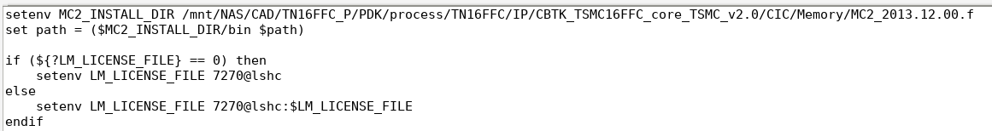
Memory compiler
修改mc2.cshrc路徑為下圖所示
gedit mc2.cshrc &
/mnt/NAS/CAD/TN16FFC_P/PDK/process/TN16FFC/IP/CBTK_TSMC16FFC_core_TSMC_v2.0/CIC/Memory/MC2_2013.12.00.f
注意：MC2_2013.12.00.f跟前面是同一行，中間沒有換行沒有空格，把gedit拉寬看比較清楚
記得存檔再關掉(其實也可以直接複製備註啦)
Notes:
setenv MC2_INSTALL_DIR /mnt/NAS/CAD/TN16FFC_P/PDK/process/TN16FFC/IP/CBTK_TSMC16FFC_core_TSMC_v2.0/CIC/Memory/MC2_2013.12.00.f
set path = ($MC2_INSTALL_DIR/bin $path)
if (${?LM_LICENSE_FILE} == 0) then
setenv LM_LICENSE_FILE 7270@lshc
else
setenv LM_LICENSE_FILE 7270@lshc:$LM_LICENSE_FILE
endif

Slide 8
Memory compiler
修改製程.csh檔路徑為下圖所示
gedit tsn16ffcllspsram_20131200_120a.csh &
/mnt/NAS/CAD/TN16FFC_P/PDK/process/TN16FFC/IP/CBTK_TSMC16FFC_core_TSMC_v2.0/orig_lib/TSMCHOME/sram/Compiler/tsn16ffcllspsram_20131200_120a
注意：是同一行，中間沒有換行沒有空格，把gedit拉寬看比較清楚
記得存檔再關掉
Notes:
/mnt/NAS/CAD/TN16FFC_P/PDK/process/TN16FFC/IP/CBTK_TSMC16FFC_core_TSMC_v2.0/orig_lib/TSMCHOME/sram/Compiler/tsn16ffcllspsram_20131200_120a

Slide 9
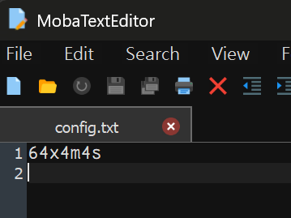
Memory compiler
根據設計需求更改config.txt
修改要的size (允許多行，但是最後一行要空白)
64x4m4s
代表64 words
4bits/word
Mux是4 (原則是 mux² = words/bit)
如果你點GUI結果它不讓你改，要馬chmod一下，不然就是直接vim改

Slide 10
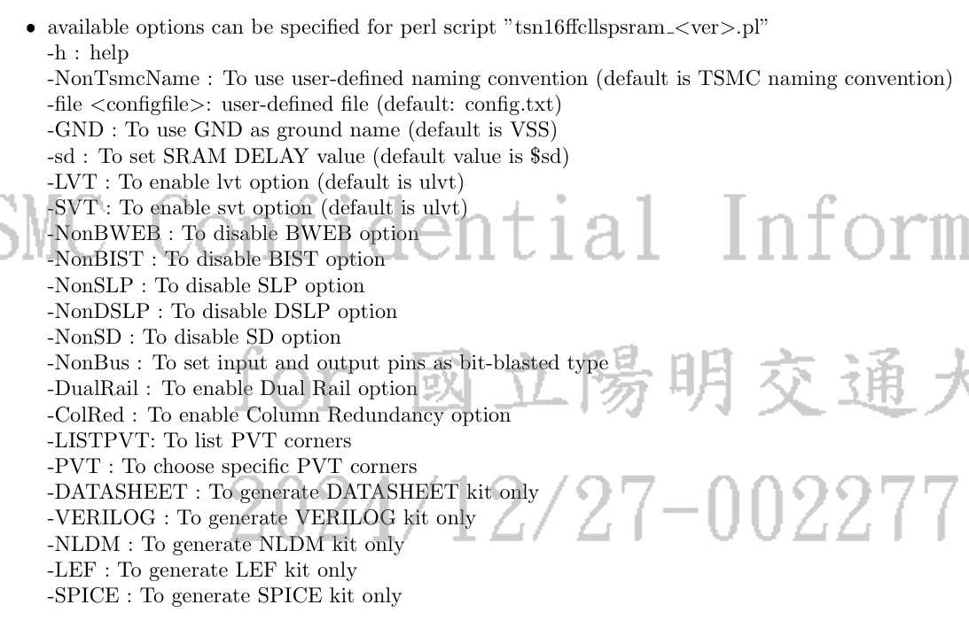

Memory compiler
生成SRAM
source mc2.cshrc
source tsn16ffcllspsram_20131200_120a.csh
perl tsn16ffcllspsram_120a.pl
或是
perl tsn16ffcllspsram_120a.pl -NonBIST -NonBWEB -NonDSLP -NonSD -NonSLP
可在pl後面掛參數讓compiler不要生成某些特定功能的Input port
-NonBIST -NonBWEB -NonDSLP –NonSD等等，但要注意組合上的限制，可以在Document查看相關功能或執行錯誤時Compiler會提醒
提供我的設定作為參考: -NonBIST -NonBWEB -NonDSLP
以/tsn16ffcllspsram_120a為例，doc中DB_TSN16FFCLLSPSRAM_20131200_120A.pdf
Ctrl+F：perl script
找到可掛的參數後，可再去查是什麼功能
生成SRAM時，這個應該是正常的(可以問子源)
Notes:
SRAM Document Folder：
cd /mnt/NAS/CAD/TN16FFC_P/PDF/TN16s081/mnt/test/20241227-002277-TN16-PDF/IP/CBTK_TSMC16FFC_core_TSMC_v2.0/orig_lib/TSMCHOME/sram/Documentation/documents/
BIST：BIST mode
DSLP：Deep sleep mode

Slide 11
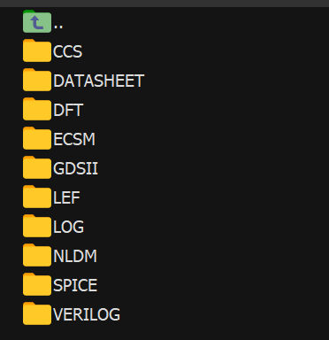
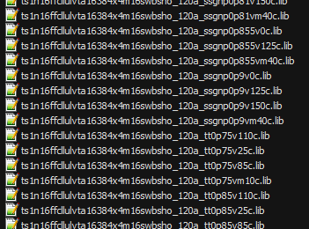
Memory compiler
生成SRAM完成後進到SRAM的資料夾下
DATASHEET: 看timing, power, area規格
LEF, GDSII: APR用
NLDM: 合成用(若用dc_shell要先轉成db file)
VERILOG: Verilog模擬用(通常不使用帶有pwr後綴的檔案)

Slide 12
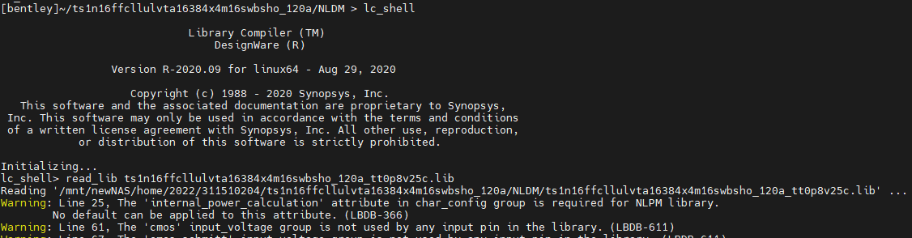
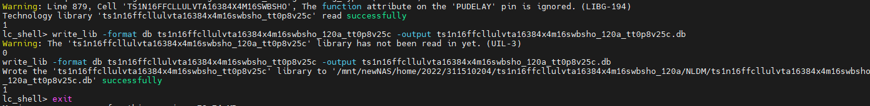
Memory compiler
轉換db file，先進到自己memory的/NLDM
選擇你要使用的corner，這邊以跟前面製程相同為例，使用tt0p8v25c
lc_shell
read_lib ts1n16ffcllulvta2048x64m4sso_120a_tt0p8v25c.lib
write_lib -format db ts1n16ffcllulvta2048x64m4sso_tt0p8v25c -output ts1n16ffcllulvta2048x64m4sso_120a_tt0p8v25c.db
exit
注意：write_lib -format db <這個名字要複製terminal讀完之後的名字> -output …….
Notes:
Read會有warning應該正常啦
不正常再說
感覺讀完之後就是把那個底線數字底線拿掉，什麼_120a_之類的
write_lib -format db ts1n16ffcllulvta2048x64m4s_tt0p8v25c -output ts1n16ffcllulvta2048x64m4s_120a_tt0p8v25c.db

Slide 13
HW Environment
\\140.113.202.53\research2\0_16nm\16nm_test.tar
單純測試SRAM讀寫

Slide 14
01_RTL
如果有用filelist包memory檔案在01_run跑的話，design.v就不用include了
如果你是直接在design.v裡面include memory的.v的話，記得要包在synopsis translate on off之間，你跑02的時候才不會把記憶體也丟進去合成導致出錯。
這個問題可以問林子爲

Slide 15

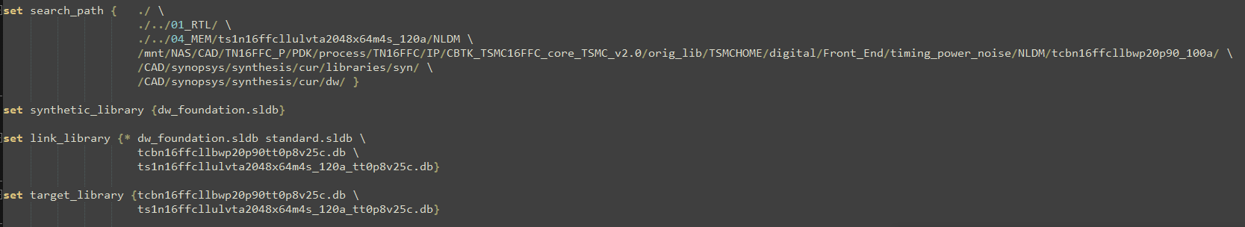

02_SYN
syn.tcl
改design名稱
改製程路徑
Memory
製程檔路徑
製程檔 db
Memory db
設定16顆CPU加速

Slide 16
04_MEM
改config生新的memory
./09_reset_04_MEM
幫你把舊的刪掉比較乾淨
生新的memory要改的地方
進去NLDM重生.db
Design裡面叫memory的地方：改成memory.v裡面的module名稱
01_RTL/filelist.f叫memory的資料夾
02_SYN/syn.tcl叫memory資料夾，link library的db，target library的db
05_PTPX/ptpx.tcl叫memory資料夾，link library的db，target library的db

Slide 17
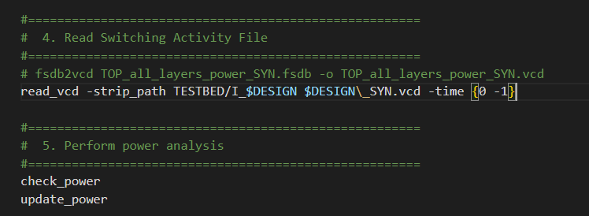
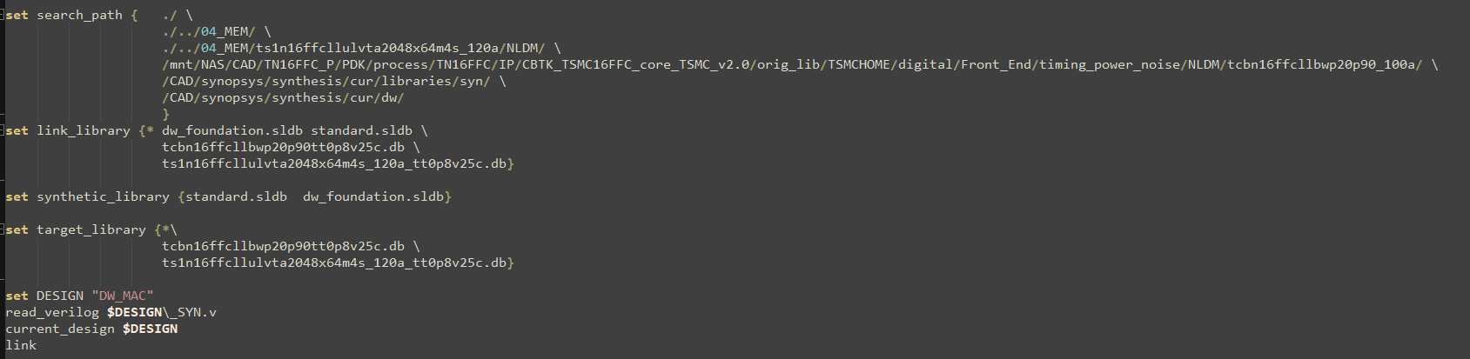
05_PTPX
ptpx.tcl
改design名稱
改製程路徑
改要擷取的時間 (ns)
可能Load data不用可以切掉

